Slide 1
ארקדי פלדמן
ארקדי פלדמן
ארקדי פלדמן
ארקדי פלדמן
פיזיקה
תשע"ג

Slide 2
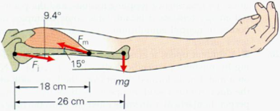
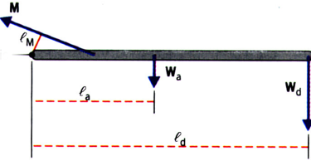
תכונות
פיזיקליות
של חומרים
ארקדי פלדמן

Slide 3
אנרגיה
אנרגיה תרמית
פרק 4
העברת אנרגית חום

Slide 4
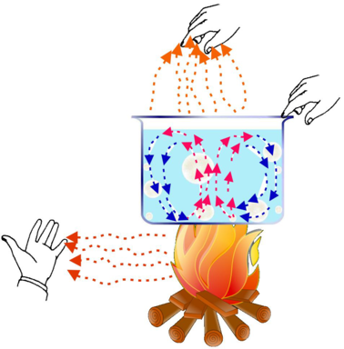

Slide 5
א. הולכת חום
מוליכות חום של החומר
זוהי תכונתו שמאפיינת
את מעבר החום דרכו

Slide 6
ניסוי 1
מהו הכיוון של התפשטות חום?
כדי לבדוק לאיזה כיוון לאורך המוט מתפשט חום נסדר ניסוי הבא:

Slide 7
ניסוי 1
בעזרת פלסטלינה נדביק ברגים למוט מנחושת
ונתחיל לחמם אותו בקצה אחד

Slide 8
ניסוי 1
לאחר מספר דקות הברגים מתחילים ליפול
קודם נופלים ברגים שקרובים יותר למקום חימום
זאת אומרת שקודם ניתכת פלסטלינה שממוקמת קרוב יותר למקור החום
זאת אומרת שחום מתפשט מקצה של המוט חם יותר לקצה קר יותר

Slide 9
ניסוי 1
מקום
חימום
כיוון התפשטות חום
לבדוק את הטענה אפשר אם למקם לאורך המוט מדי החום ולמדוד שינויי הטמפרטורה
הולכת חום היא תהליך התפשטות מחלק חם יותר של הגוף לחלקו קר יותר

Slide 10
הולכת חום וסיבותיה

Slide 11
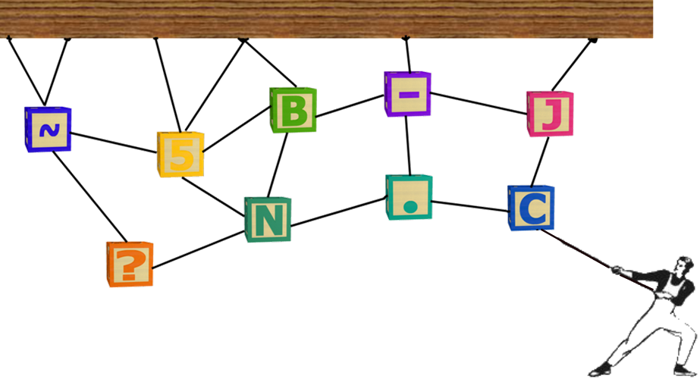
השפעה חיצונית על עצם אחד ממספר הפריטים הקשורים ביניהם, גורמת להזזה של כל הגופים.
האנרגיה החיצונית מתחלקת בין פרטי המערכת דרך הקשרים הקיימים ביניהם.

Slide 12
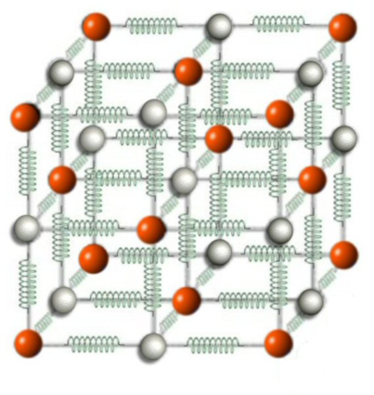
כל חומרים בנויים מחלקיקים שונים הקשורים ביניהם ע"י כוחות.
קשרים בין חלקיקים חזקים יותר או פחות, תלוי במצבי צבירת החומרים ומאפיינים אחרים,
אבל קיימים תמיד.

Slide 13
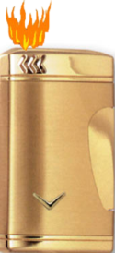
חימום לוקלי (מקומי) של החומר גורם לעליית אנרגיה מקומית שלו.
במקום המחומם יותר מהירות ממוצעת של חלקיקים עולה.

Slide 14
במשך זמן מה,
בעקבות קשרים בין החלקיקים והתנגשויות ביניהם,
שינוים האלה יתפשטו לכל החומר.
אנרגית חום מתפזרת בהדרגה לכל חלקי הגוף.

Slide 15
ברור שככל שקשרים בין החלקיקים חזקים יותר ומרחקים ביניהם קטנים יותר,
כך קצב התפשטות האנרגיה גבוה יותר.

Slide 16
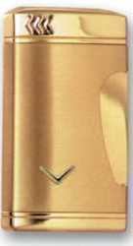
הפסקת חימום חיצוני של הגוף (הפסקת הוספת אנרגיה ממקור חיצוני) גורמת לתהליכים הבאים:
חלק של הגוף שחם יותר מתקרר, וחלקיו שקרים יותר מתחממים עד השוות טמפרטורות ביניהם.
הגוף מגיע לאיזון תרמי.
הולכת חום
התהליך הזה נקרא

Slide 17
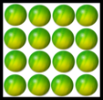
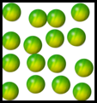
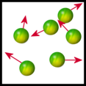
גורמים של מבנה חלקיקי של חומרים אשר קובעים את קצב של הולכת חום דרך מוצקים, נוזלים וגזים
 |  | המרחק בין החלקיקים | כוחות משיכה בין החלקיקים
מוצק |  | קטן מאוד | חזקים מאוד
נוזל |  | קטן | חלשים יותר יחסית למוצקים
גז |  | משתנה מקטן לגדול מאוד (מוגבל אך ורק ע"י גודל הכלי) | חלשים מאוד

Slide 18
ממנגנון של מעבר חום ומודל חלקיקי של מוצקים, נוזלים וגזים נובע שמוליכות חום
של מוצקים הכי גבוהה,
לנוזלים פחות
והכי קטנה לגזים.

Slide 19
הולכת חום זה תהליך אשר אי אפשר לעצור.
אפשר רק לבחור בחומרים עם מוליכות מתאימה
אפילו באותו מצב צבירה:
קיימים חומרים בעלי מוליכות חום גבוהה
מוליכי חום.
וקיימים חומרים בעלי מוליכות חום נמוכה
מבדדי חום.

Slide 20
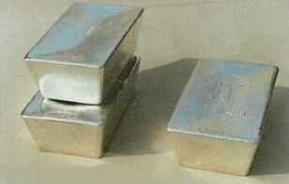
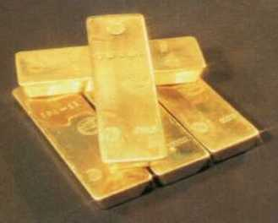
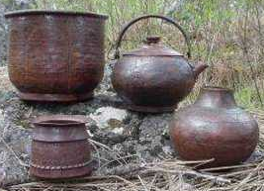
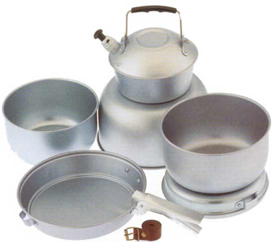
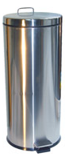
מוליכי חום
הם למשל:
כסף
זהב
נחושת
אלומיניום
פלדה

Slide 21
מוליכי חום הם חומרים בעלי מוליכות חום גבוהה, יחד עם זאת מוליכות שונה לכל אחד מהם.
שוני במוליכות חום נגרם משוני במבנה חלקיקי שלהם :
א. ריכוז גבוה או נמוך יותר של חלקיקים (מספר שונה של חלקיקים הנכללים ביחידת נפח, במילים אחרות חלקיקים קרובים אחד לשני פחות או יותר)
ב. קשרים בין החלקיקים חזקים מאוד, אבל שונים (יותר חזקים או פחות) .

Slide 22
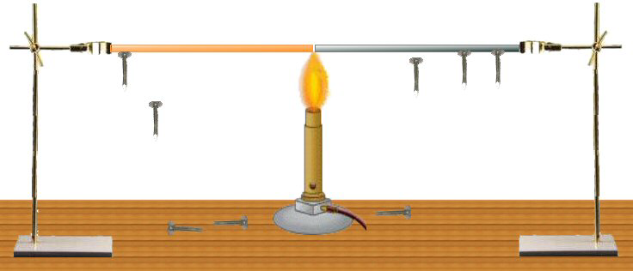
נבדוק את הטענה בעזרת ניסוי הבא: נחמם מוט מפלדה ומוט נחושת ונשווה קצב של הולכת חום בעזרת ברגים
ניסוי 2
מוט נחושת
מוט פלדה
מסמרים קטנים מוצמדים ע"י פלסטלינה

Slide 23
מתוצאות הניסוי מתברר:
הברגים המוצמדים למוט נחושת נופלים לפני מאלה המוצמדים למוט פלדה
מסקנות:
1) פלדה ונחושת הן מוליכי חום,
2) מוליכות חום של נחושת טובה יותר
מזו של פלדה

Slide 24
מבדדי (מבודדי) חום
מבדדי חום הם חומרים בעלי מוליכות חום נמוכה.
מבנה חלקיקי אופייני של מבדדים :
א. ריכוז נמוך של חלקיקים (כמות קטנה של חלקיקים ביחידת נפח, ז"א חלקיקי חומר מרוחקים אחד מהשני)
ב. קשרים בין החלקיקים חלשים מאוד.

Slide 25
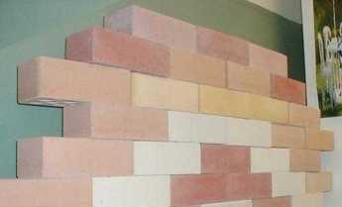
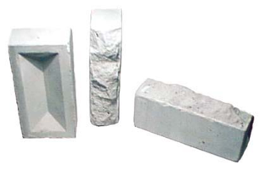
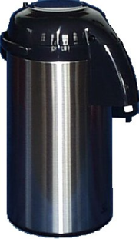
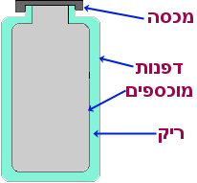
עץ
מבודדי חום הם למשל:
לבנים
בלוקים
ואקום הוא מבודד חום הטוב ביותר בגלל חוסר חלקיקים שמסוגלים להעביר את האנרגיה מקום למקום.
ריק

Slide 26
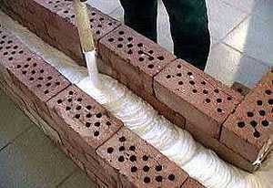
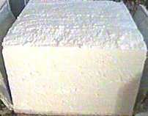
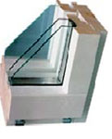
אוויר
בחומרים נקבובים
או בין לוחות זכוכית

Slide 27
ב. קרינת חום

Slide 28
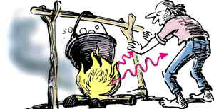
קרינת חום (קרינה תרמית) זו קרינה הנגרמת ע"י אנרגיה פנימית של חומר.
קרינה תרמית היא אחד מסוגים של קרינה אלקטרומגנטית.

Slide 29
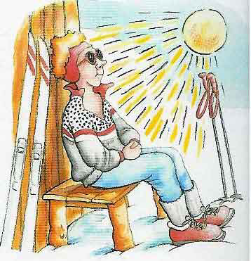
העברת אנרגיה ע"י קרינת חום, בניגוד להולכת חום, לא דורשת מגע ישיר בין הגופים.
מהירות התפשטות של קרינת חום בריק 300000km/sec.
מרחק בין שמש וכדה"א ששווה 150000000 km מנה של קרינת חום עוברת במשך 8 דקות ו-20 שניות

Slide 30
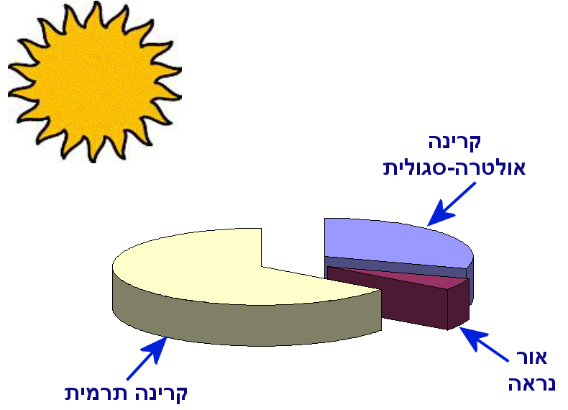
ככל שטמפרטורת הגוף גבוהה יותר, כך אנרגיה קרינתו גדולה יותר.
קרינה תרמית היא קרינה בתחום
אינפרא אדום.
קרינת שמש

Slide 31
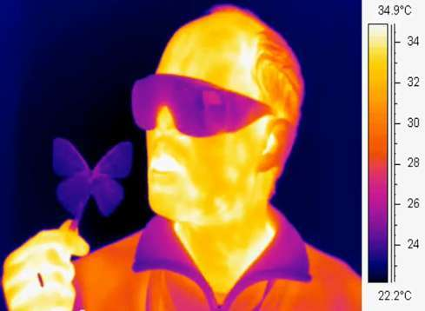
לא לכל גוף מחומם יש מספיק אנרגיה כדי להקרין אור ניראה או קרינה אולטרה-סגולית
אבל כל הגוף פולט קרינת אינפרא-אדום
מכשירים שממירים את הקרינה לדמות ניראה לאדם מכונים בשם
מכשירי להדמיה תרמית

Slide 32
בתקופה של מגפת השפעת, בשדות תעופה, בעזרת מכשירי להדמיה תרמית,
מרחוק מזהים את האנשים עם טמפרטורה מוגברת

Slide 33
ג. קונווקציה (הסעת חום)
קונווקציה היא סוג של מעבר חום המבוסס על מעבר אנרגית חום שאגורה בתוך החומרים יחד איתם.

Slide 34
תהליך קונווקציה מתרחש אך ורק בנוזלים וגזים(בזורמים).
קיימים שני סוגי קונווקציה: חופשית (טבעית)
ובצורה מאולצת(מלאכותית)

Slide 35
אוויר קר
אוויר חם

Slide 36
קונווקציה חופשית (טבעית)
כאשר אוויר מתחמם, הנפח שלו עולה
ובהתאם צפיפותו יורדת
ולהיפך, כאשר אוויר מתקרר, הנפח שלו קטן ובהתאם, צפיפותו עולה.
אוויר חם (צפיפותו קטנה יחסית) זורם כלפי מעלה ואוויר קר (צפיפותו גדולה יחסית) יורד כלפי מטה.
האוויר הזורם מעביר איתו אנרגית חום.

Slide 37
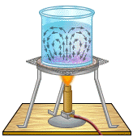
תהליך דומה מתקיים גם בנוזלים
מים חמים (צפיפות קטנה יחסית) זורמים כלפי מעלה ומים קרים יותר (צפיפות גדולה יחסית) יורדים כלפי מטה.
המים הזורמים מעבירים איתם אנרגית חום.

Slide 38
תנועת האוויר בחוף ים ביום
(בריזה ימית)
אוויר מחומם
אוויר מקורר

Slide 39
בריזה ימית
ביום שמשי קרקע מתחמם מהר ממים. כתוצאה
האוויר הסמוך לקרקע מתחמם מהר מהאוויר מעל המים ומתחיל להתרומם ובמקומו נכנס אוויר פחות מחומם מכיוון הים

Slide 40
תנועת האוויר בחוף ים בלילה
(בריזה יבשתית)
אוויר מחומם
אוויר מקורר

Slide 41
בריזה יבשתית
בלילה קרקע מתקררת מהר ממים
כתוצאה מזאת האוויר הסמוך לקרקע, בלילה מתקרר מהר מתחיל לרדת ובמקומו נכנס אוויר חם יותר מכיוון הים

Slide 42
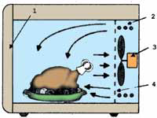
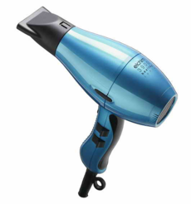
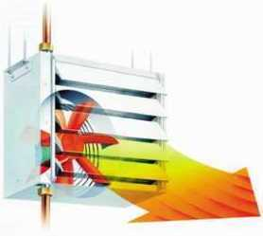
קונווקציה מאולצת
האוויר הנע מסיבת האוורור מעביר איתו אנרגית חום.

Slide 43
סוף
הפרק

